Slide 1
Карта Баришівського району

Slide 2
Річка Недра біля села Недра

Slide 3
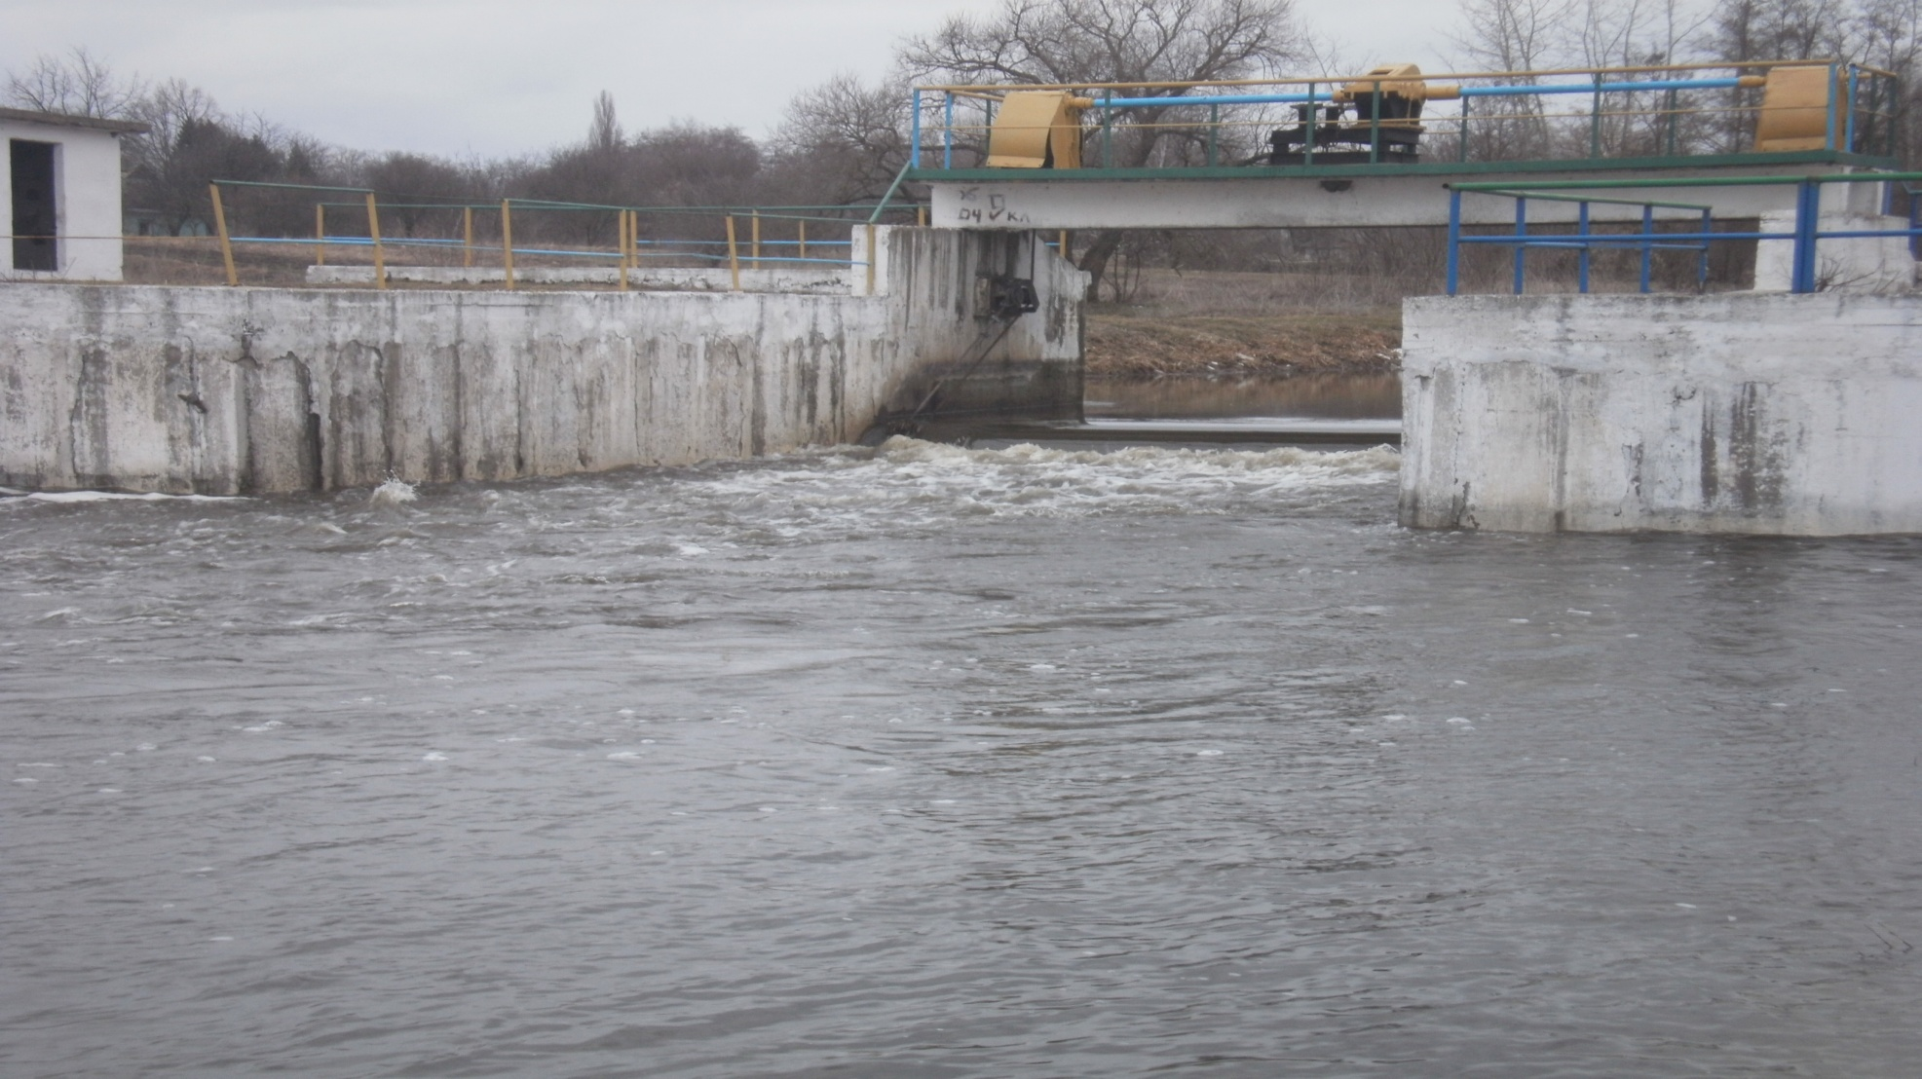
Шлюз

Slide 4
Стрімка течія

Slide 5
Весняне повноводдя

Slide 6
Недрянська вода

Slide 7
Недбалість людей

Slide 8
Наслідки недбалості

Slide 9
Шлюз до ставка

Slide 10
Стан гідротехнічних споруд

Slide 11
Газопровід через річку Недра

Slide 12
Купатись у р. Недра заборонено…

Slide 13
…і рибалити теж

Slide 14
Річка Недра поблизу Березані

